Slide 1
Data Mining With WEKA
Qian Zhenzheng
Notes:
1.受到广泛认可，在论文或者工程中用认可度会比较高
2.图形界面／API／源码
如果需要将自己的方法和一些baseline比较，直接用图形界面，要做一些工程，把weka集合进去可以调API。如果说是自己提出了一些算法，直接修改build classiffier方法就可以。这样其他的评估，预测等方法可以直接继承下来，工作量较小。

Slide 2
Outline
•Why weka
Introduction of weka
Neural Network
How to improve the performance of classifier
Text classify
Source code analysis
appendix

Slide 3
Why weka
•100+ algorithms for classification
75 for data preprocessing
25 to assist with feature selection
20 for clustering, finding association rules, etc

Slide 4
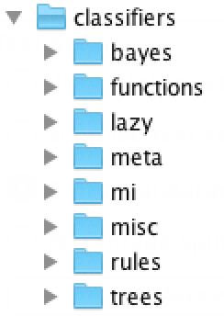
Why weka
•100+ algorithms for classification
75 for data preprocessing
25 to assist with feature selection
20 for clustering, finding association rules, etc

Slide 5
Why weka
Naïve Bayes
SMO／Liner Regression
•100+ algorithms for classification
75 for data preprocessing
25 to assist with feature selection
20 for clustering, finding association rules, etc
AdaBoost
Decision Table
J48

Slide 6
Introduction of weka
Notes:
Experimenter：对于一个已知问题，哪种方法及参数能够取得最佳效果。
KnowledgeFlow：当数据量过大时，帮助你实现大数据的增量分批处理
Simple CLI：命令行接口

Slide 7
Introduction of weka
Notes:
Experimenter：对于一个已知问题，哪种方法及参数能够取得最佳效果。
KnowledgeFlow：当数据量过大时，帮助你实现大数据的增量分批处理
Simple CLI：命令行接口

Slide 8
Introduction of weka
Notes:
Experimenter：对于一个已知问题，哪种方法及参数能够取得最佳效果。
KnowledgeFlow：当数据量过大时，帮助你实现大数据的增量分批处理。前提是算法支持增量式学习
Simple CLI：命令行接口

Slide 9
Introduction of weka
File name
features
instances
Notes:
你可以指定任何一列为类别

Slide 10
Neural Network
Notes:
中软国际的数据显示用神经网络做分类的效果要比普通分类器好大概10%左右
所以如果试遍了所有分类器效果还不好可以试试神经网络
Weather

Slide 11
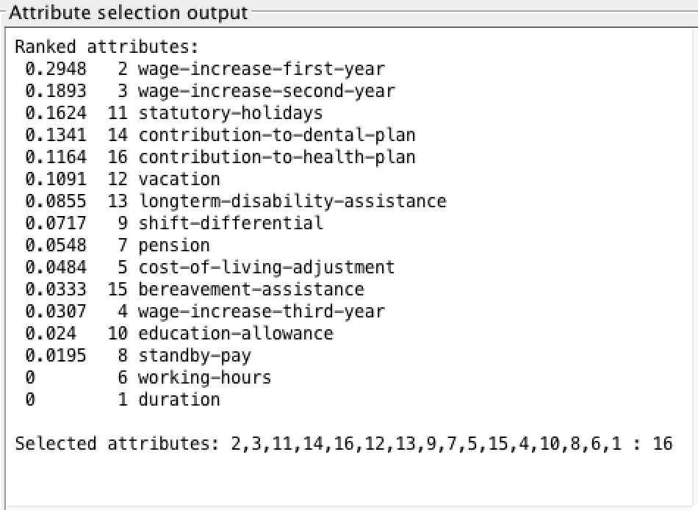
How to improve the performance of classifier
Select attributes manually or automatically
Notes:
如果用了神经网络发现结果还是不好怎么办。因为神经网络也只是通过算法来提高预测结果，所以从本质上来说还是依靠数据的。
Labor.arff

Slide 12
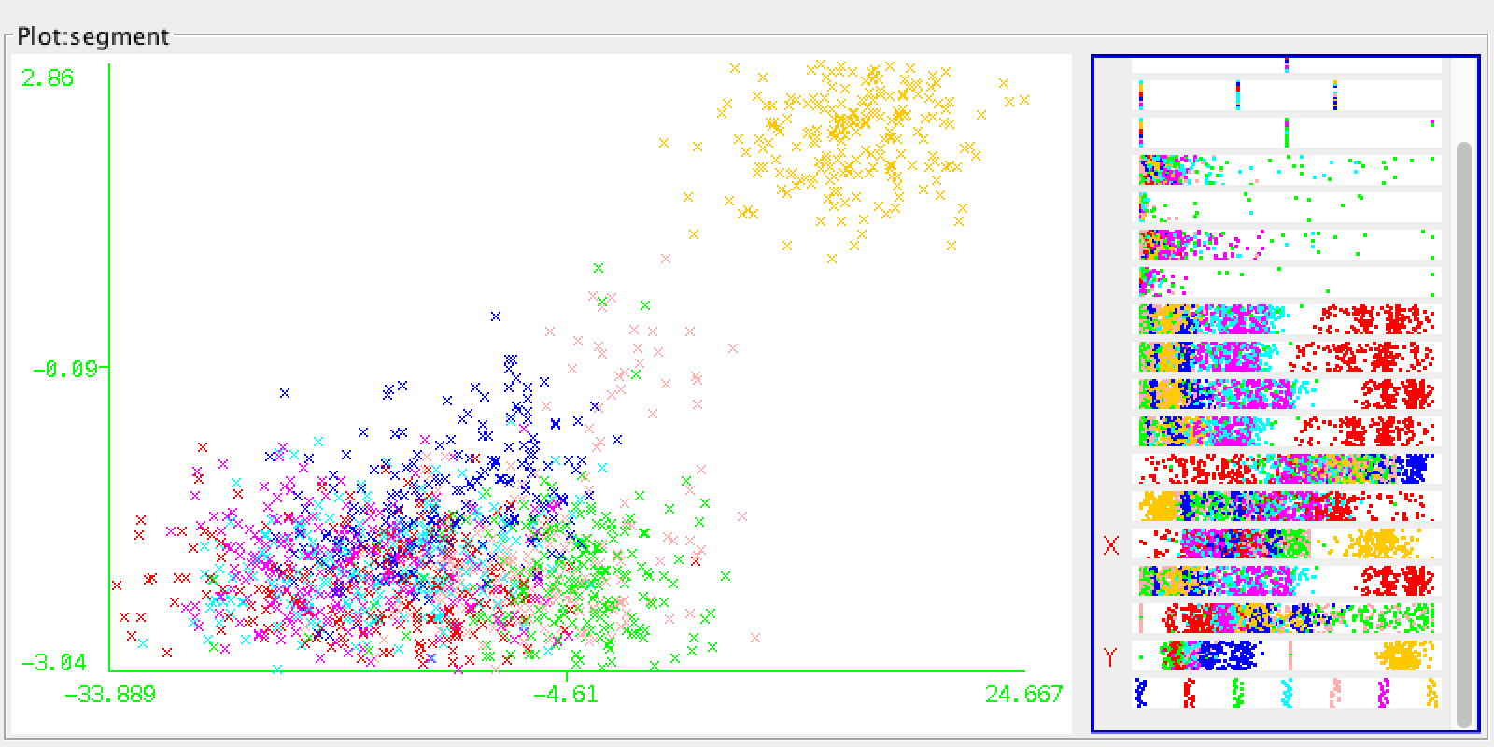
How to improve the performance of classifier
Creat a classifier manually
Notes:
如果说选了特征还是没有办法达到很好的分类效果
可以根据图形自己构造分类器
Segment-challenge.arff

Slide 13
Text classify
.arff
@relation 'train set'
@attribute document string
@attribute class {1,0}
@data
'我 写 书 心得 ， 勘误 疑点 ， 兴趣 朋友 访问 网站 ， 交流 切磋 。 www.smallstonesoft.com', 1
美中不足 地方 错字 漏字 现象 ， 不能不 说 种 遗憾 。 想想 小时候 看 书 ， 从来 都 错别字 ， 怀念 做 学问 人 严谨 。', 1

Slide 14
Text classify
StringToWordVector
setClassIndex(0)
Ps.Stanford NLP, LingPipe

Slide 15
Source code analysis
public class XXXClassifier extends AbstractClassifier
implements OptionHandler, WeightedInstancesHandler, TechnicalInformationHandler {
public void buildClassifier(Instances instances) throws Exception{
}
public double[] distributionForInstance(Instances instances) throw Exception{
}
}

Slide 16
TextBook
This textbook discusses data mining, and Weka, in depth:
The first part is an introduction to data mining using basic machine learning techniques, the second part describes more advanced machine learning methods, and the third part is a user guide for Weka.

Slide 17
Exploring the Explorer
Download from
http://www.cs.waikato.ac.nz/ml/weka
(for Windows, Mac, Linux)
Weka 3.6.10
(the latest stable version of Weka)
(includes datasets for the course)
(it’s important to get the right version, 3.6.10)

Slide 18
THANKS

